Slide 1
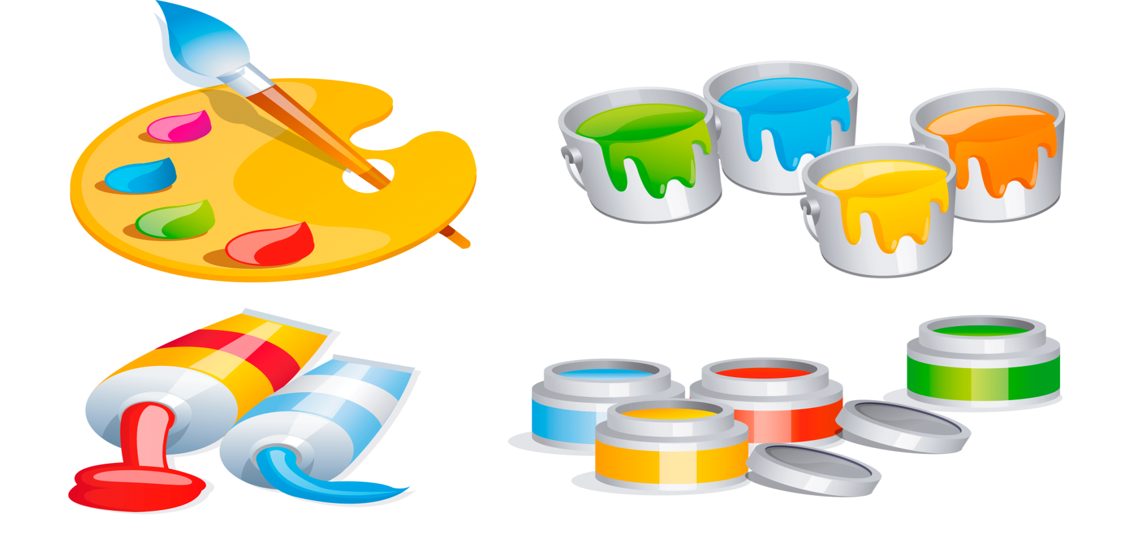
Цвет.
Основы цветоведения
ИЗО,6 класс
Выполнила: Учитель ИЗО «МАОУ СОШ №14 г.Челябинска»
Блинова Ю.Г.

Slide 2
Цвет
-сложное загадочное явление, его изучают многие науки- физика, химия,биология…
А цветоведение – это наука, которая включает данные всех наук о цвете и изучает его как явление культуры.
Цвет (лат. «color») – ощущение, возникающее в органе зрения человека при воздействии на него света; также свойство любых материальных объектов излучать и отражать световые волны определённой части спектра.

Slide 3
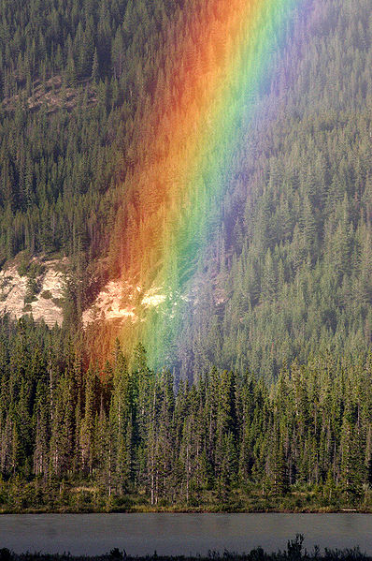
Самое удивительное и прекрасное явление природы- радуга
Последовательность цветов спектра легко запомнить, следуя поговорке:
Каждый
Охотник
Желает
Знать
Где
Сидит
Фазан

Slide 4
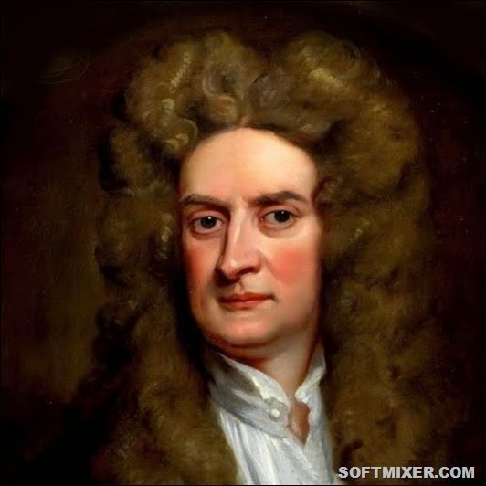
И.Ньютон впервые создал схему образования спектра, последовательность цветов, на которые разлагается световой поток, проходящий через призму. Это открытие помогло разобраться, как, соединив определённые цвета, можно получить дополнительные, составные цвета. Если продолжить смешивать цвета, то можно получить промежуточные цвета.

Slide 5
Основные цвета
Основными цветами называются цвета, которые нельзя получить путём смешивания других.

Slide 6
Составные цвета
Составные цвета –
цвета, получаемые путём
смешивания основных цветов.
?
?
?
Зелёный
Оранжевый
Фиолетовый

Slide 7
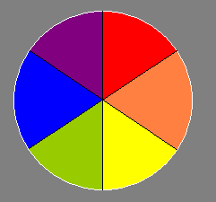
Основные и составные цвета
Для удобства все цвета размещают по кругу, исключая голубой (смесь синего с белым).
Основной цвет
Основной цвет
Основной цвет

Slide 8
Основные и составные цвета
Для удобства все цвета размещают по кругу, исключая голубой (смесь синего с белым).
Составной
цвет
Составной
цвет
Составной
цвет

Slide 9
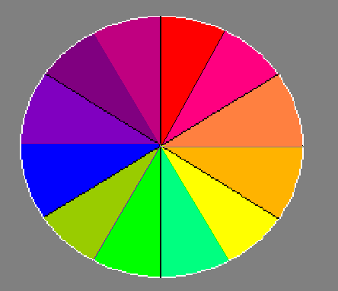
Цветовой круг
Цветовой круг можно расширить, добавляя в него цвета, полученные смешением основных и составных цветов

Slide 10
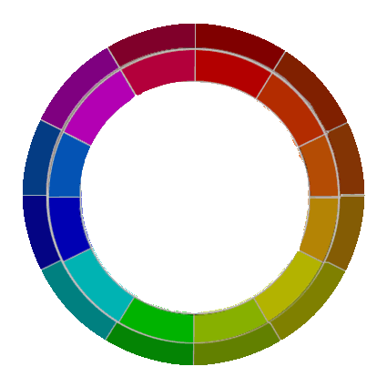

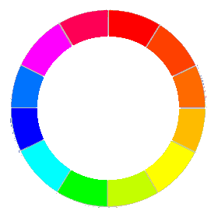
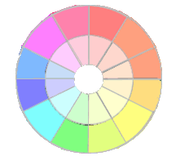

Полный цветовой круг
Полный цветовой круг включает хроматические и ахроматические цвета
Смешение хроматического цвета с белым увеличивает его СВЕТЛОТУ
Смешение хроматического цвета с чёрным увеличивает его насыщенность

Slide 11
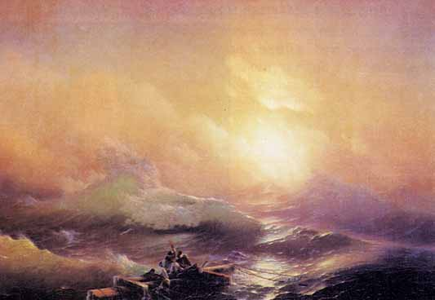
Живопись – это такой вид изобразительного искусства, в котором цвет играет главную роль

Slide 12
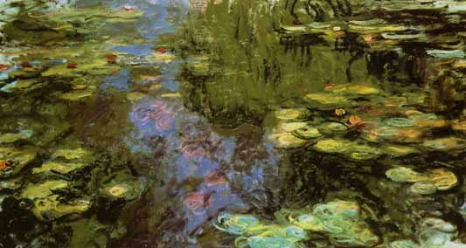
Колорит – это система соотношений цветовых тонов и их оттенков, образующих определённое единство

Slide 13
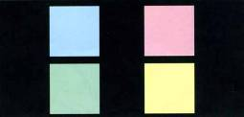

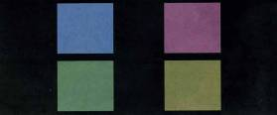
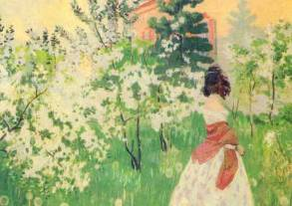
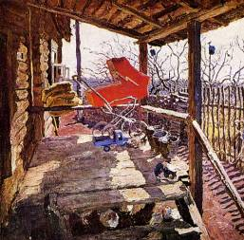
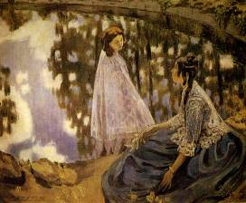
Основные характеристики цвета
Светлота
Цветовой тон
Насыщенность цвета
В.Борисов-Мусатов. Весна
С. Ткачев.
На солнышке
В. Борисов-Мусатов. Водоем

Slide 14
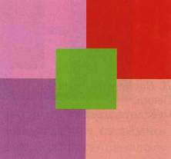
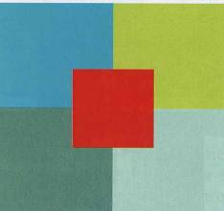
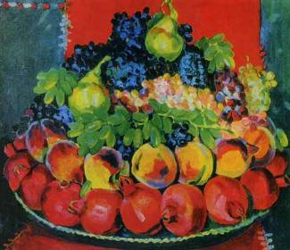
Родственные цвета
М. Асламазян
Праздничный
натюрморт

Slide 15
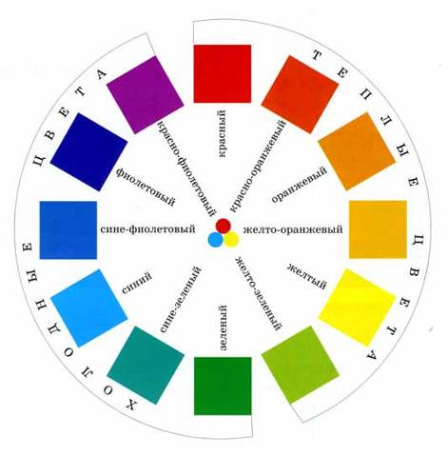
Порядок расположения цветов в цветовом круге

Slide 16
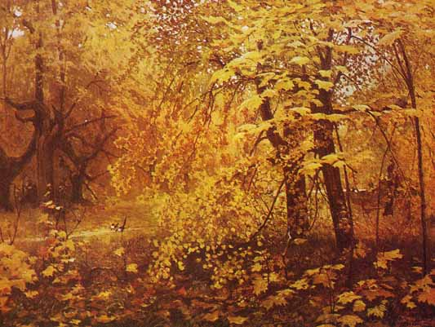
И. Остроухов. Золотая осень

Slide 17
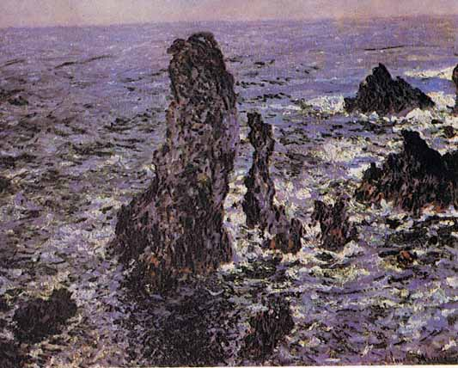
К. Моне. Скалы в Бель-Иль.

Slide 18
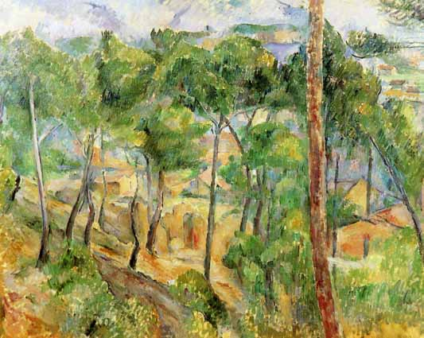
П. Сезан. Пейзаж Л Эстака

Slide 19
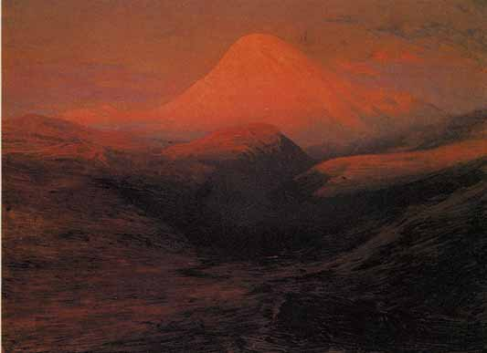
А. Куинджи. Эльбрус

Slide 20
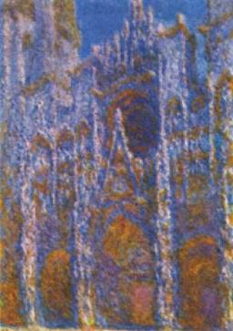
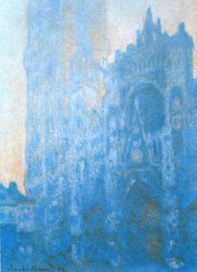
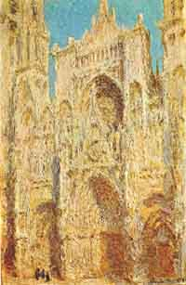
1
2
3
Клод Моне. Руанский собор
1.В свете восходящего солнца.
2.Утром.
3.Вечером

Slide 21
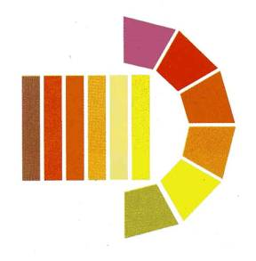
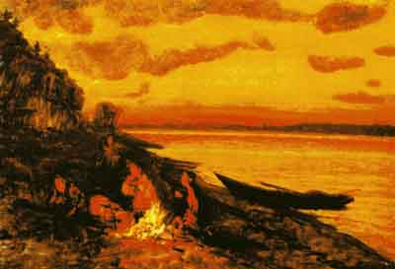
Теплые цвета

Slide 22
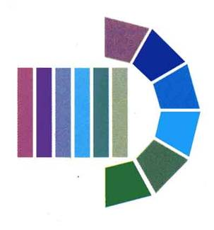
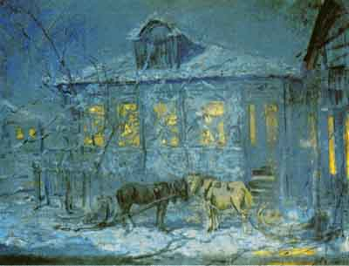
Холодные цвета

Slide 23
Практическая задание: стр.42 задание 5,6.
Домашнее задание : принести гуашь, кисть, Палитра, тонированная бумага.

